Slide 1
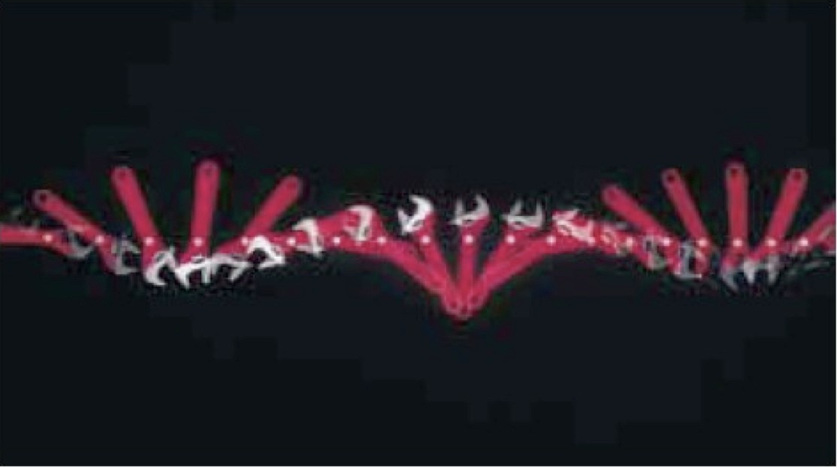
Cinematica Rotazionale

Slide 2
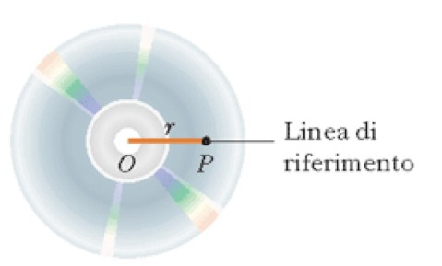
Posizione angolare
Come possiamo descrivere la posizione angolare in un moto di rotazione di un corpo rigido?
Ogni particella nel corpo rigido percorre un moto circolare attorno all’origine O
Conviene usare coordinate polari per rappresentare la posizione di P (o di altri punti):
P = (r, θ) r distanza dall’origine a P
θ misurato dalla linea di riferimento in senso antiorario

Slide 3
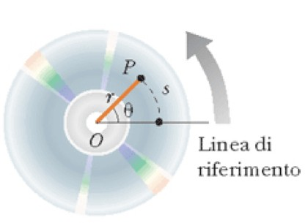
Posizione angolare II
Se la particella si muove,
la sola
coordinata che cambia θ
Se la particella ruota di θ, percorre un
arco di lunghezza s, legato a r da s = rθ
ogni particella dell’oggetto ruota dello stesso angolo
La posizione angolare del corpo rigido `e l’angolo θ fra la linea di
riferimento sul corpo e la linea fissa di riferimento nello spazio
La linea fissa di riferimento nello spazio `e il semiasse +x

Slide 4
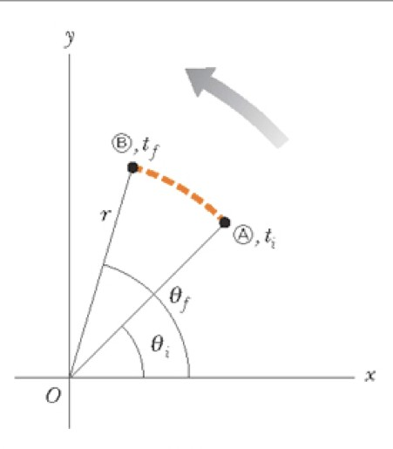
Spostamento angolare
Lo spostamento angolare definito come
l’angolo di rotazione dell’oggetto in un intervallo di tempo finito:
∆θ = θ_{f} − θ_{i}
E’ l’angolo spazzato dalla
linea di
riferimento di lunghezza r
La velocit`a angolare media ω di un corpo rigido in rotazione `e il
rapporto fra spostamento angolare e intervallo di tempo:
θ_{f} − θ_{i} ∆θ
ω = =
t_{f} − t_{i} ∆t

Slide 5
Velocità angolare
La velocit`a angolare istantanea ω `e definita come il limite della
velocit`a angolare media ω quando l’intervallo di tempo tende a zero:
∆θ dθ
ω = lim
=
∆t→0 ∆t
dt
Unita’ della velocità angolare: radianti/s, o anche s⁻¹ (i radianti non
hanno dimensione)
La velocit`a angolare `e positiva se θ aumenta (rotazione in senso
antiorario), negativa se θ diminuisce (rotazione in senso orario)

Slide 6
Accelerazione angolare
L’accelerazione angolare media, α, di un corpo `e definita come il
rapporto fra variazione della velocità angolare e il tempo richiesto per la variazione:
ω_{f} − ω_{i} ∆ω
α = =
t_{f} − t_{i} ∆t
L’accelerazione angolare istantanea α `e il limite dell’accelerazione angolare media ω quando l’intervallo di tempo tende a zero:
∆ω dω d²θ
α = lim
=
=
∆t→0 ∆t
dt dt
2
Le unità dell’accelerazione angolare sono radianti/s²,
oppure s⁻²

Slide 7
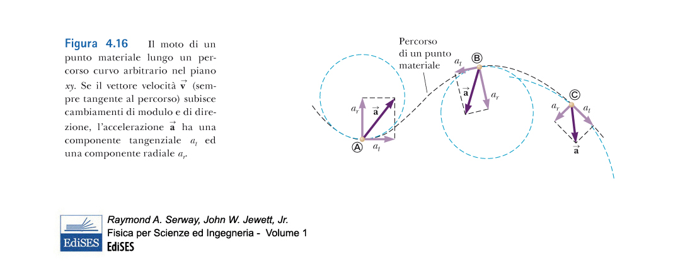

Slide 8
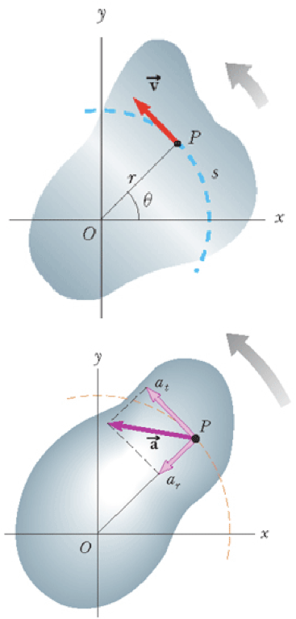
Velocità e accelerazione
La velocità in un corpo è sempre tangente al percorso:
v = v_{T}
(velocità tangenziale).
j

Slide 9
Velocità e accelerazione
L’accelerazione
tangenziale:
ha una
componente
dv
a_{T} = _{dt} = rα
e una radiale, o centripeta:
_{v}2
a_{c} = _{r} = rω
2

Slide 10
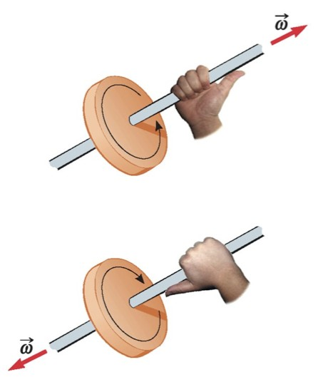
Direzione e verso
Velocit`a
e accelerazione angolare
possono essere definiti come vettori ω e α rispettivamente di modulo ω e α, diretti lungo l’asse di rotazione
Il verso di ω è dato dalla regola della mano destra

Slide 11
